Slide 1
শুভেচ্ছা

Slide 2
পরিচিতি
This Content is presented by:
SAMIR CHANDRA DAS
Assistant Teacher (Math.)
SONADIA ADARSHA High School,
HATIYA . NOAKHALI
Mobile : 01718800995
Email : SAMIRHATIYA1980@gmail.com
বিযয়ঃ বিজ্ঞান
শ্রেনিঃনবম
বিশেষ পাঠঃআমিষ বা প্রোটিন
সময়ঃ৪০ মিনিট
তারিখঃ৩০/১১/১৭

Slide 3
শিখনফল
এই পাঠ শেষে শিক্ষার্থীরা :
1.আমিষ বা প্রোটিন কাকে বলে বলতে পারবে। 2.আমিষের প্রকারভেদ বলতে পারবে।
3.আমিষের উৎস বলতে পারবে।
4.আমিষ কিভাবে তৈরি করা যায়।

Slide 4
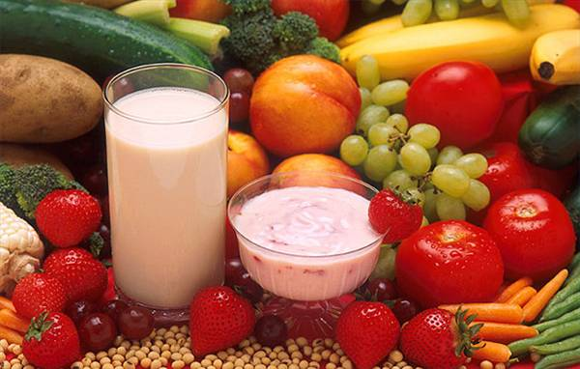
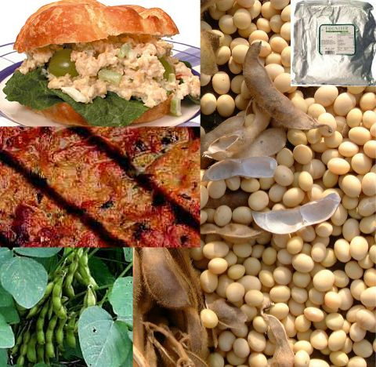
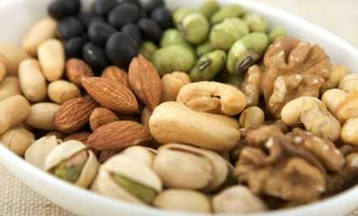
১। তোমরা সকালে নাস্তা করেছো? ২। নাস্তায় কি কি খাবার খেয়েছো? ৩।মাছ ,মাংস, দিম,দুধ,ভাত,রুটি,সবজি্ ,ফল,সালাত এখান থেকে কি কি খেয়েছো?

Slide 5
আমিষ বা প্রোটিন

Slide 6
আমিষের সংজ্ঞাঃ-- কার্বন হাইড্রোজেন অক্সিজেন ও নাট্রোজেন দ্বারা গঠিত খাদ্যই হচ্ছে আমিষ বা প্রটিন। আমিষের প্রকারঃ- আমিষ ২ প্রকার। আমিষের উৎসঃ মাছ,মাংস, ডিম, দুধ,ডাল,চিনাবাদাম সিমের বীচি, সুতকিমাছ ইত্যাদি থেকে আমরা আমিষ পাই। সমপূরক আমিষঃ- যেমন- চাল ও দুধ দিয়ে পায়েস , ডাল ও চাল দিয়ে খিচুড়ি , গম ডাল ও মাংস দিয়ে হালিম , ভাতের সাথে মাছ ও ডাল ইত্যাদি ।

Slide 7
দলগত কাজ
ক দল
আমিষের উৎস গুলো লিখ ।
খ দল
৩টি সম্পূরক খাবারের নাম এবং বানানোর পদ্ধতি লিখ ।

Slide 8
মূল্যায়ন
১।আমিষে কী কী উপাদান আছে ।
২। আমিষ কত প্রকার?
৩।আমিষে ১টি বিশেষ মৌলিক উপাদান আছে – সে টি কি ?
৪।সম্পুরক আমিষ কাকে বলে ?

Slide 9
বাড়ির কাজ
১০ টি সম্পূরক খাবারের নাম এবং বানানোর পদ্ধতি লিখে আনবে ।

Slide 10
ধন্যবাদ

